Slide 2
Запорошила дорожки, Иразукрасила окошки. Малышам радость подарила, Аещё на санках прокатила.
акростих

Slide 6
Метафора
(сравнение)
Олицетворение

Slide 12
Метафора
Олицетворение
Сравнение

Slide 13
Метафора | превращение неживого в живое
Олицетворение | красивое, образное описание чего-либо
Эпитет | сравнение

Slide 15
Чародейка | беззвучный, тихий, безмолвный
Немой | замерший, оцепеневший, без движения, не способен говорить
Неподвижный | волшебница, колдунья

Slide 17
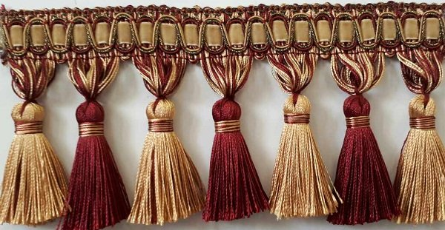
Мещет – бросает.
Опутан (чем-то переплетён). Ослепительная краса (красивая, блестящая).
Бахрома – тесьма с висящими с одной стороны нитями или любыми другими подвесками.

